Slide 1
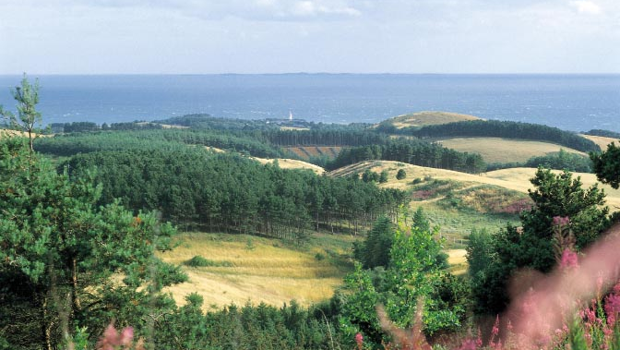
Aarhus Bugtens havmiljø
Om det nære havmiljøs konkrete tilstand og erfaringer i at designe rev i Danmark – og nye oplysninger og initiativer om havmiljø fra havnen
Professor Peter Grønkjær, Institut for Biologi, Aarhus Universitet

Slide 2
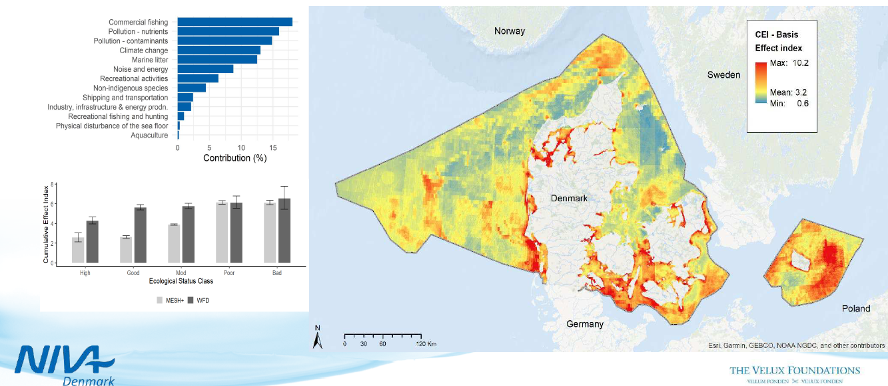
Presfaktorer på havmiljøet

Slide 3
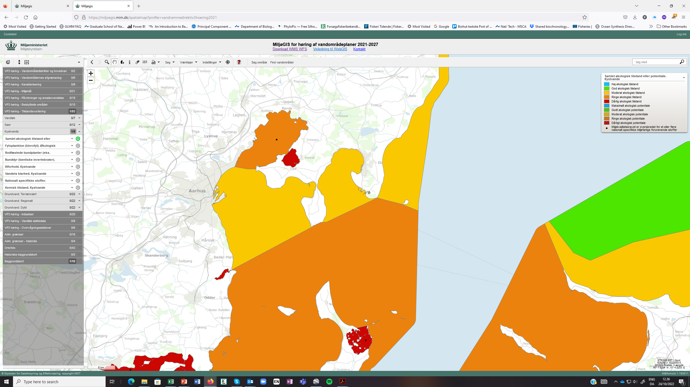
Havmiljøets tilstand – den korte version
MiljøGIS for høring af vandområdeplaner 2021-2027

Slide 4
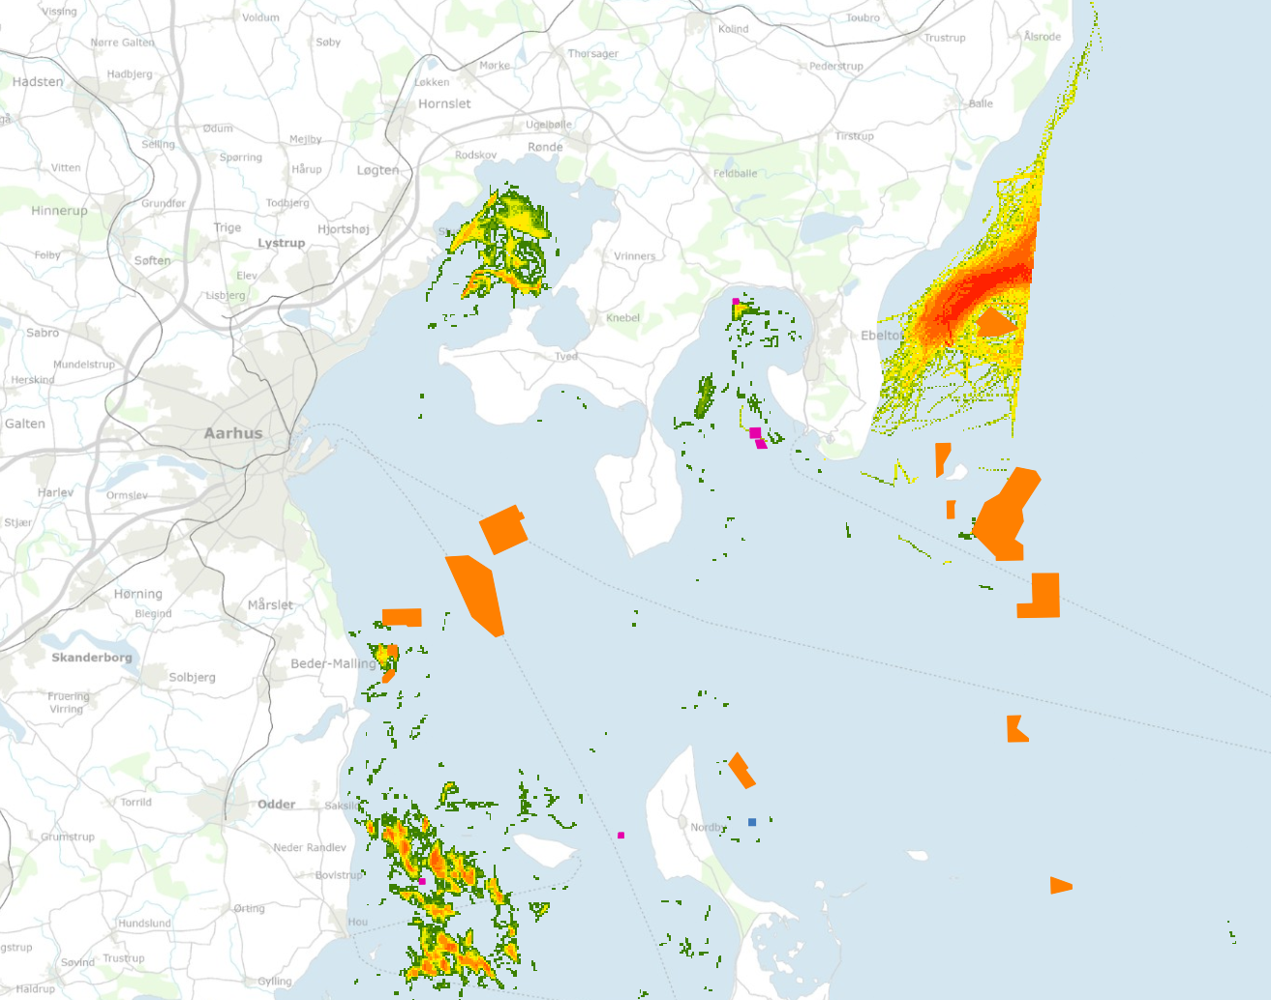
Fiskeri og råstofindvinding

Slide 5
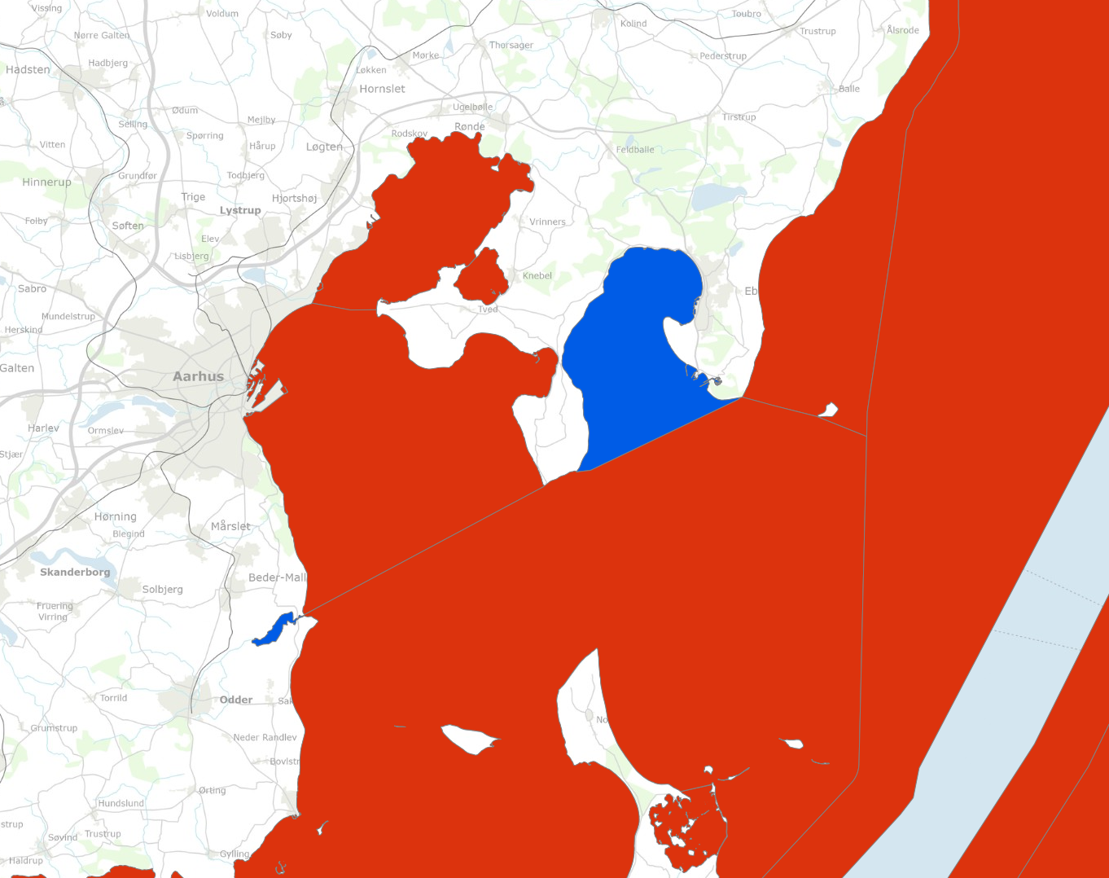
Kemisk tilstand

Slide 6
Iltsvind i September 2022

Slide 7
Effekten af iltsvindet på bundfauna biomassen
Hansen, J.L.S., Josefson, A.B. & T.M. Petersen, 2004: Genindvandringaf bundfauna efter iltsvindet 2002 i de indre danske farvande. Danmarks Miljøundersøgelser

Slide 8
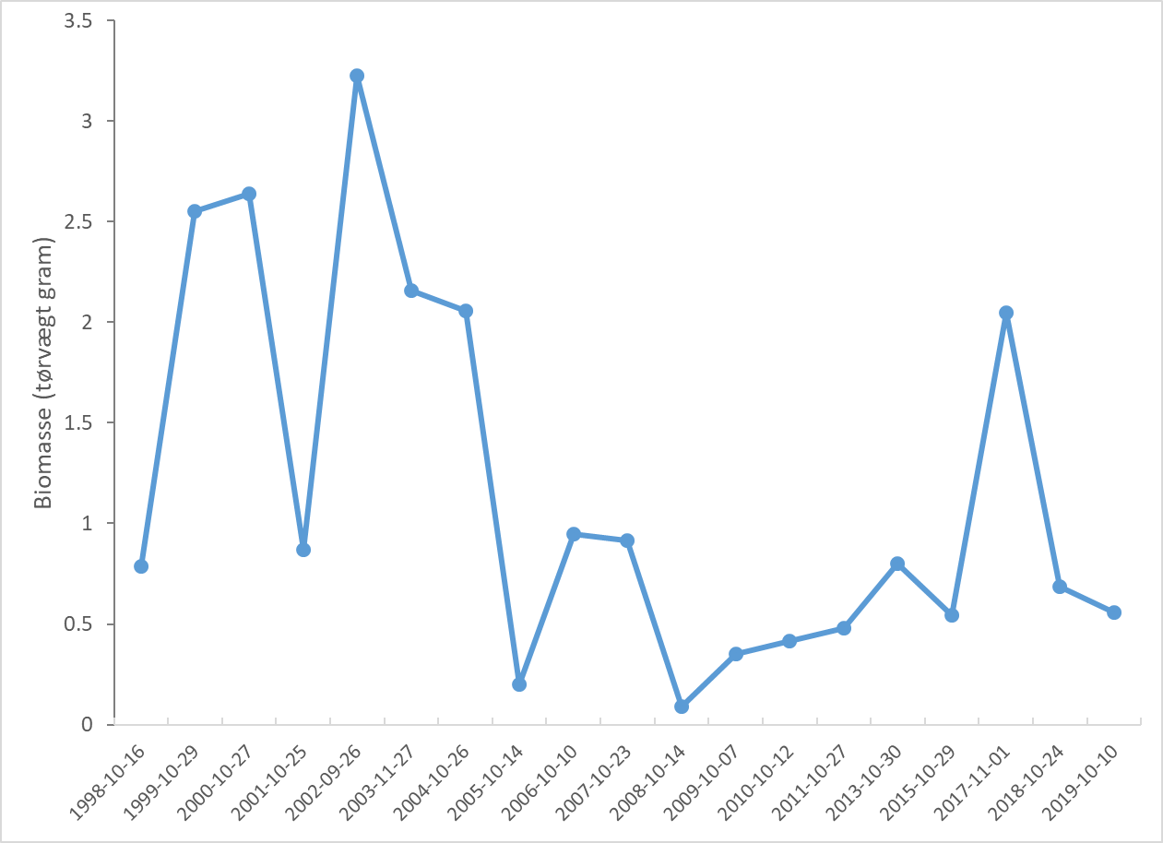
Udviklingen i bundfaunen i Aarhus Bugt
Data fra ODA.dk og odaforalle.dkc

Slide 9
Nøglefisker data: Fangst per 12 timer i garn
Skrubbe
Rødspætte
Støttrup JG, Kokkalis A, Christoffersen M, Pedersen EM, Pedersen MI og Olsen J (2020). Registrering af fangster med standardredskaber i de danske kystområ-der. Nøglefiskerrapport for 2017-2019. DTU Aqua-rapport nr. 375-2020

Slide 10
Havmiljøets tilstand – vi er langt fra målet!

Slide 11
Tiltag til forbedring af biodiversitet og havmiljø omkring Aarhus Havn

Slide 12
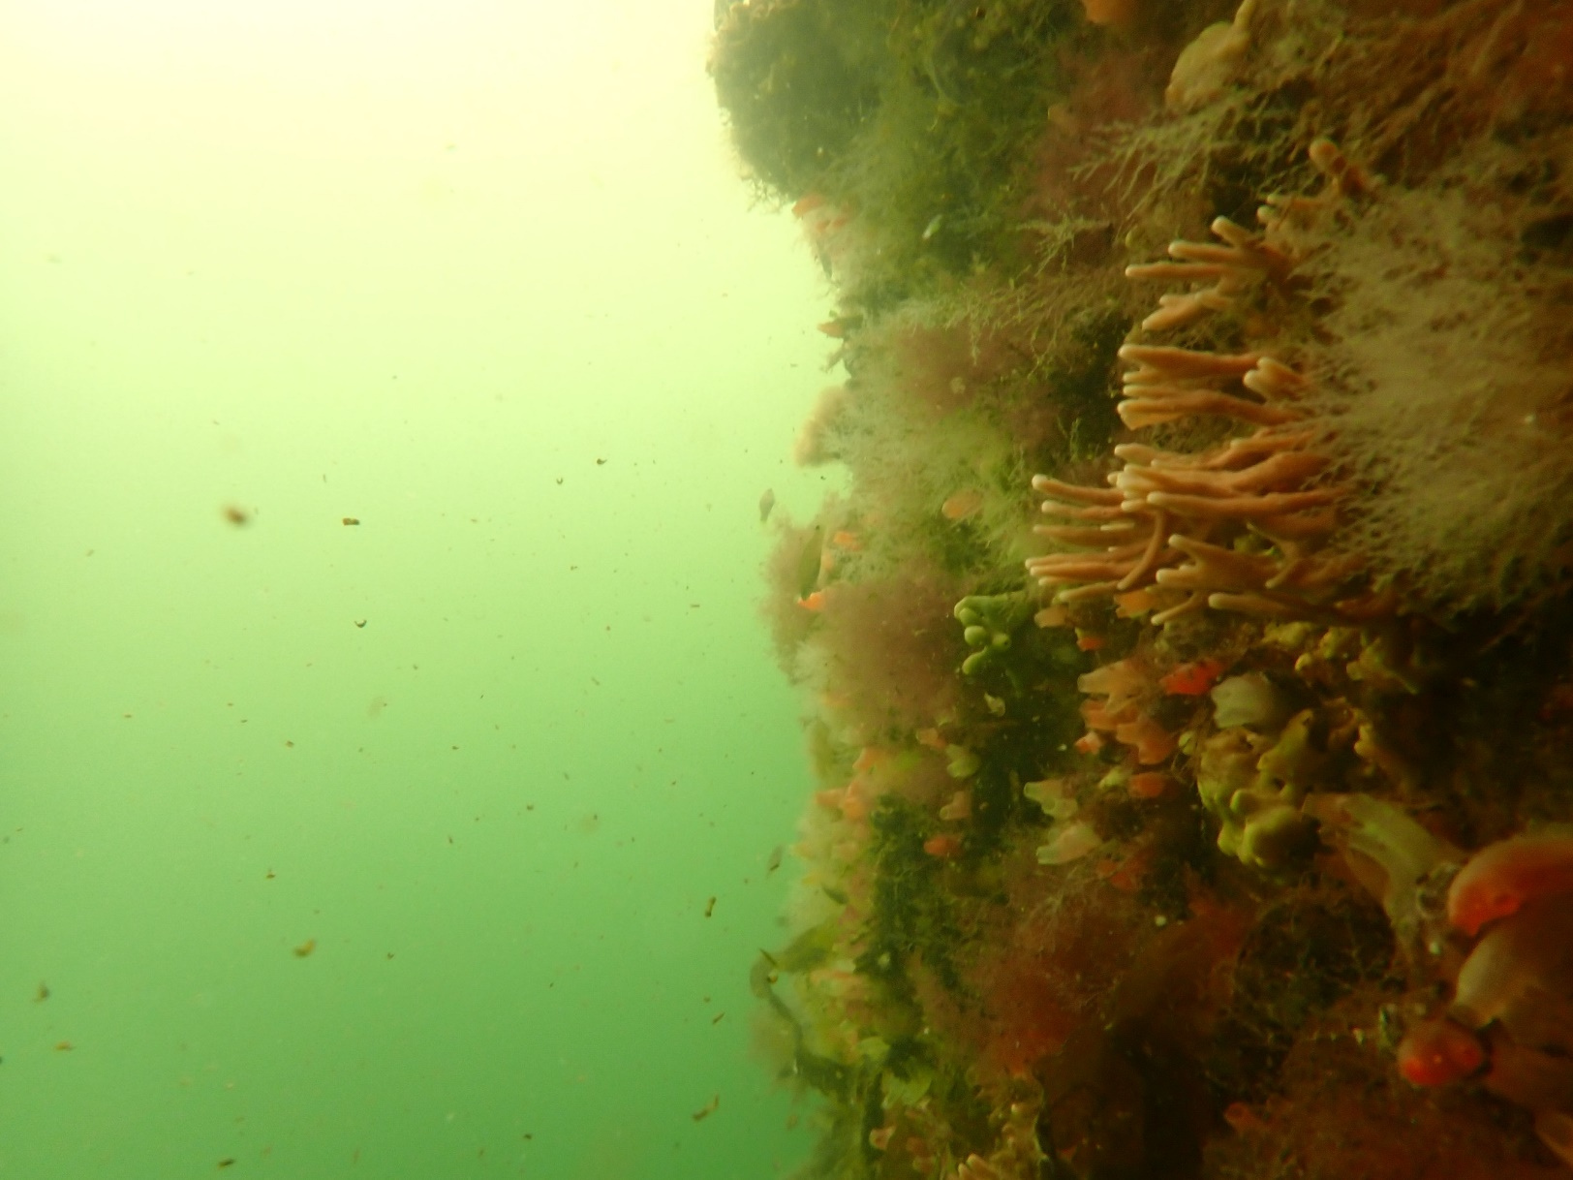
Kaj kant i Aarhus Havn

Slide 13
Stenrev

Slide 14
Antal dyr og alger på Mejlgrund og Lillegrund
Antal arter på mudderbund i Aarhus Bugt (62) Novana 2019
Dahl, K., Lundsteen, S. & Tendal, O. S. 2005: Mejlgrund og Lillegrund. En undersøgelse af biologisk diversitet på et lavvandet område med stenrev i Samsø Bælt. Danmarks Miljø-undersøgelser & Århus Amt,

Slide 15
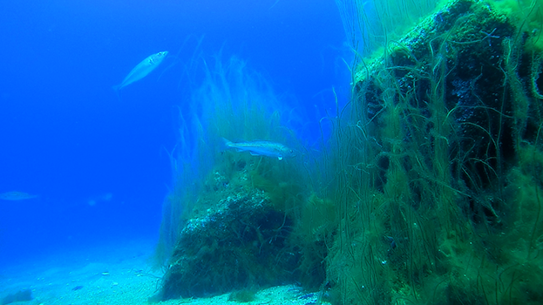
Foto: Jon Svendsen

Slide 16
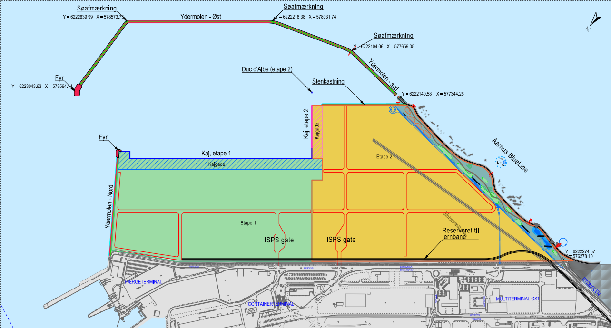
Aarhus BlueLine – biodiversitet og rekreative muligheder

Slide 17
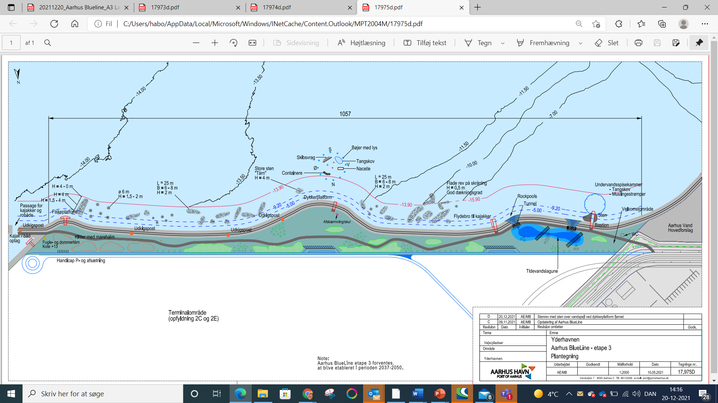
1 km nye kystnære stenrev

Slide 18
Process
Indsamling af viden om “best practice” vedrørende etablering af stenrev – hvad virker og hvad virker ikke
Materiale valg – mark sten, brudsten, 3D beton print…
Vurdering af fremtidig biodiversitet på og omkring revene
Bidrager revene til bedre havmiljø og biodiversitet udover lokale effekter.

Slide 19
